Slide 1
AURELIS
Antes del primer acorde…
Chapter 01

Slide 2
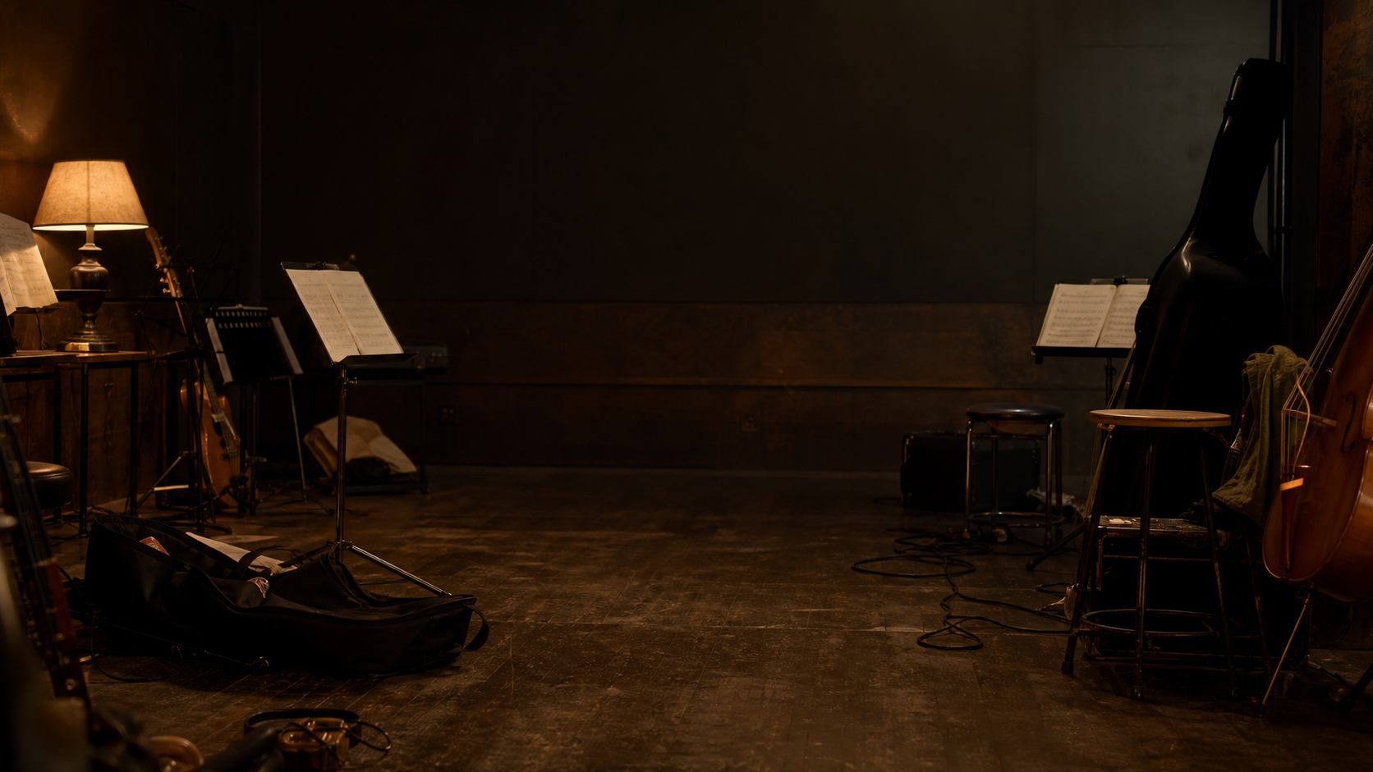
AURELIS · CHAPTER 01 · DESKTOP 01/05
¿Quién tiene la versión buena?
¿Cuál sigue?
¿En qué tono quedó?
Espera…
No era ese archivo…
Denme un minuto…

Slide 3
AURELIS · CHAPTER 01 · DESKTOP 02/05
El ensayo todavía no empieza.

Slide 4
AURELIS · CHAPTER 01 · DESKTOP 03/05
El ensayo todavía no empieza.
Pero la música ya dejó de ser lo importante.

Slide 5
AURELIS · CHAPTER 01 · DESKTOP 04/05
La música merece volver a ocupar el centro.

Slide 6
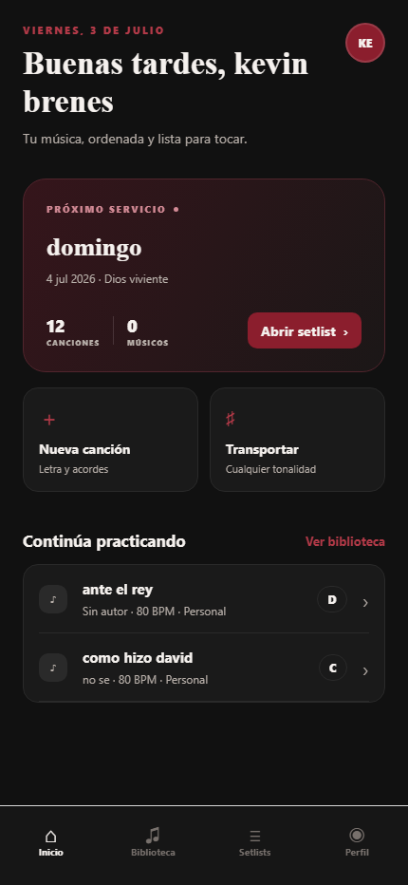
AURELIS · CHAPTER 01 · DESKTOP 05/05
AURELIS
Que tu ensayo empiece
haciendo música.
No buscando archivos.
Aurelis reúne canciones, programas y materiales para que cada músico llegue preparado antes del primer acorde.

Slide 7
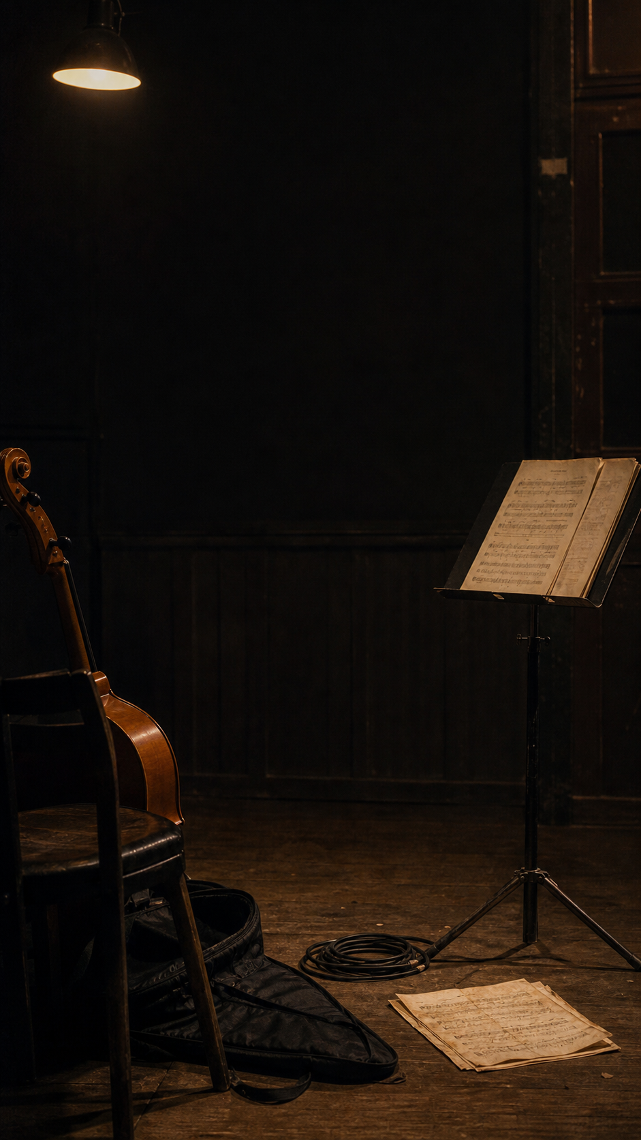
AURELIS · CHAPTER 01 · MOBILE 01/04
¿Quién tiene la versión buena?
¿Cuál sigue?
¿En qué tono quedó?
Espera…
No era ese archivo…
Denme un minuto…

Slide 8
AURELIS · CHAPTER 01 · MOBILE 02/04
El ensayo todavía
no empieza.
Pero la música ya dejó de ser lo importante.

Slide 9
AURELIS · CHAPTER 01 · MOBILE 03/04
La música merece volver a ocupar el centro.

Slide 10
AURELIS · CHAPTER 01 · MOBILE 04/04
AURELIS
Que tu ensayo empiece
haciendo música.
No buscando archivos.
Aurelis reúne canciones, programas y materiales para que cada músico llegue preparado antes del primer acorde.

Slide 11
El movimiento acompaña. Nunca protagoniza.
01
Identificación
0–3 s
Sala casi inmóvil. Respiración óptica mínima.
02
Incertidumbre
3–7 s
Pensamientos aparecen uno a uno, sin contenedores.
03
Silencio
7–10 s
Todo desaparece. Dos frases, separadas por una pausa.
04
Centro
10–12 s
Una frase corta devuelve la atención a la música.
05
Aurelis
12–16 s
Marca y Home real entran lentamente, sin explosión.

Slide 12
La historia está lista para validarse con músicos.
Decisiones que protegen la intención
01 La fotografía muestra espera real, no modelos ni performance.
02 Los pensamientos son texto libre: nunca chat, badge o notificación.
03 El silencio ocupa espacio y tiempo; no se comprime en móvil.
04 Aurelis aparece después de la empatía y usa el Home real.
05 Desktop y móvil comparten emoción, no geometría.
Siguiente validación: ¿un músico piensa “eso me ha pasado” antes de ver Aurelis?

